Slide 1
111學年度
大學申請入學
報名試務作業說明

Slide 2
作業重要時程
111.02.23
111.03.01-03
111.03.03
111.03.22
集體報名系統開放
下載說明手冊
蒐集、編修考生報名資料
登錄參加集體報名
報名考生設定個人密碼(03.08)
集體報名系統可使用「學測英聽檢定」功能
學測成績公告(03.01)
核對編修考生報名資料
繁星推薦第1至7類學群錄取名單、第8類學群第一階段篩選結果公告
核對編修考生報名資料
完成確認報名前之準備工作
111.03.24-25
111.03.31
111.06.09-10
111.06.15
完成確認報名資料(每日09:00-17:00)
完成繳費(03.23-25)
公告篩選結果
通過篩選考生上傳審查資料(05.05-各校截止日)
高中上傳第6學期修課紀錄PDF(05.12-13)
正、備取錄取生向甄選委員會登記就讀志願序
公告統一分發結果
錄取生網路聲明放棄入學資格截止(06.15-18)
★申請入學高中各項作業及時程，請隨時上高中作業資訊系統查看。

Slide 3
報告事項
一、報名考生設定密碼
二、報名繳費注意事項
三、審查資料上傳
四、第六學期修課紀錄查詢
五、統一分發注意事項

Slide 4
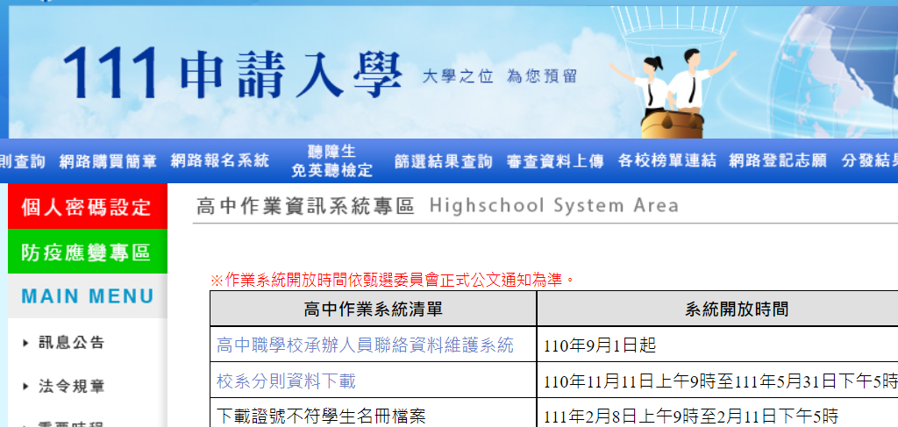
一、報名考生設定密碼
依簡章規定，報名參加本招生之每一考生，皆應至甄選委員會網址(https://www.cac.edu.tw/apply111/index.php)，選擇「個人申請」，進入「個人密碼設定」，點選「設定密碼」選項，自行設定個人專屬之密碼(111.03.08早上9點開始)。
考生自行設定個人專屬之密碼後，方可登錄集體報名考生報名狀態查詢、查詢第6學期修課紀錄、篩選(分發)結果查詢、審查資料上傳、就讀志願序登記、網路聲明放棄入學資格等系統。

Slide 5
二、報名繳費注意事項
報名費
  每申請一校系100元(以6校系為限)
  低收入戶考生：全免優待；中低收入戶考生：每申請一校系新臺幣40元整
報名繳費時間
3/14-3/22開放每位同學線上表單選填志願。
費用及志願確認表於3/23下午4點前由班長統一交至教務處註冊組
（不報名者亦請簽名交回）
具原住民生身分考生請留意報名系統身分註記是否為原住民生。
本學年度大學「繁星推薦」入學第一類學群至第七類學群錄取生，
一律不得報名「申請入學」招生。

Slide 6

報名注意事項(續)
同時具有原住民、離島及願景計畫身分之考生，須於報名時就「原住民生」、「離島生」或「願景計畫生」中擇一身分報名，離島生須透過學校集體報名。
考生僅得就學校集體報名或個別報名擇一辦理，如有重複報名概以學校集體報名所登錄之資料為準，且不辦理退費。
具外加名額身分考生（如原住民）請留意報名系統身分註記是否正確，以免漏誤而影響學生升學權益。
報名學測或申請入學報名時，應確認考生是否符合低收、中低收入戶資格，避免考生參與第二階段甄試，扶弱優先錄取資格不符，影響錄取結果。

Slide 7
報名注意事項(續)
大學得限制考生可申請該校之學系(組)數
部分校系招生分組有限填一組或特殊報名限制
大學程式設計先修檢測(APCS)納入個人申請第一階段檢定、篩選項目
可透過報名系統中「列印各式報表」之「報名APCS組考生清單」，提醒無APCS成績，或未符合報名校系所設檢定之學生，勿報名APCS組校系。
詳見報名系統中「各式檔案下載」之「各大學限填校系數一覽表」。
詳見報名系統中「各式檔案下載」之「限填一組或特殊報名限制校系一覽表」。舉例說明：
詳見簡章「貳、分則」中「庚、試辦檢定、倍率篩選APCS校系一覽表」。
東吳大學社會工作學系(連江公費生)、臺北大學社會工作學系(連江公費生)，限衛生福利部審定符合申請資格之學生報名。
考生如欲申請有檢定、倍率篩選APCS之校系，需另參加APCS檢測。
高雄大學、金門大學2校願景組，限願景計畫生身分報名。
中正大學法律學系法學組、法律學系法制組，限填一組報名。

Slide 8
報名注意事項(續)
參加本學年度大學「繁星推薦」入學
參加本學年度特殊選才招生
第一類學群至第七類學群錄取生，一律不得報名「申請入學」招生。
通過大學「繁星推薦」入學第八類學群醫學系第一階段篩選之考生，不得再報名同一所大學之醫學系；通過第八類學群牙醫學系第一階段篩選之考生，不得再報名同一所大學之牙醫學系。
經「大學辦理特殊選才招生計畫」及「科技校院四年制及專科學校二年制特殊選才入學聯合招生」錄取並完成報到，且未依限放棄入學資格之考生，一律不得參加「申請入學」報名。

Slide 9
三、審查資料上傳
審查資料上傳系統開放時間
  開始日期：111.05.05起每日上午9時至下午9時
  截止日期：依各大學規定繳交截止日。
  為避免網路塞車，請儘早上網完成上傳作業。
  考生可於網站，點選「審查資料上傳作業操作說明」、「影音教學檔」、預先熟悉審查資料上傳作業流程。
  部份校系針對若干審查資料項目，另訂以郵寄或其他方式繳交者，應依其規定另行繳交至該大學。。

Slide 10
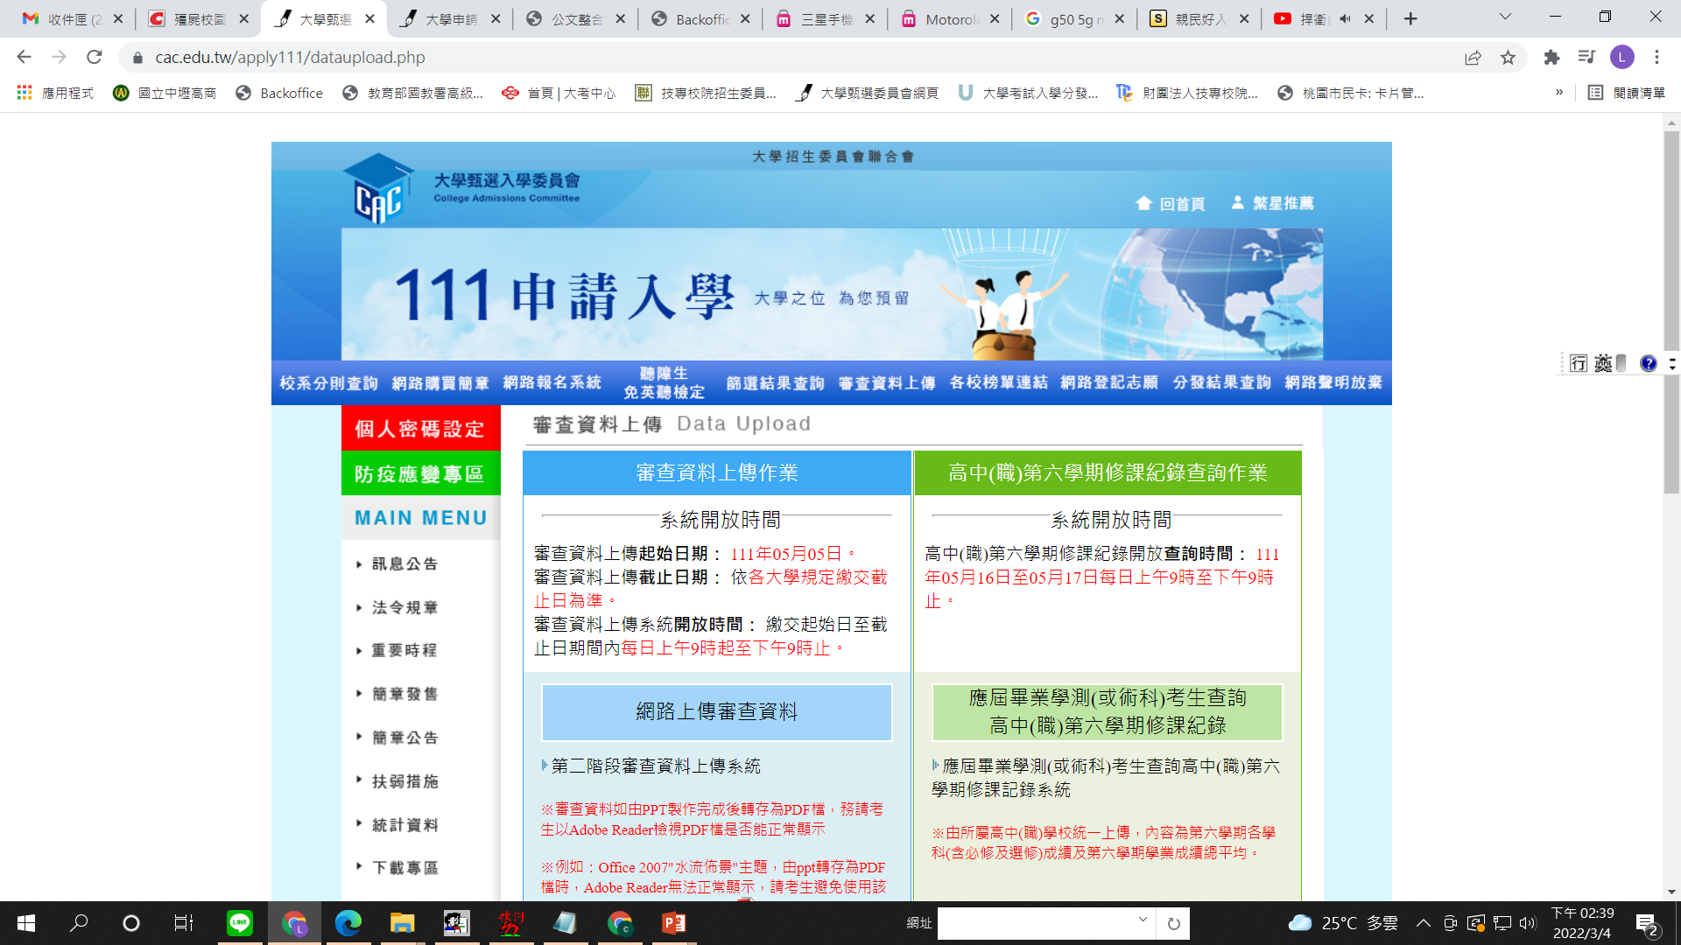
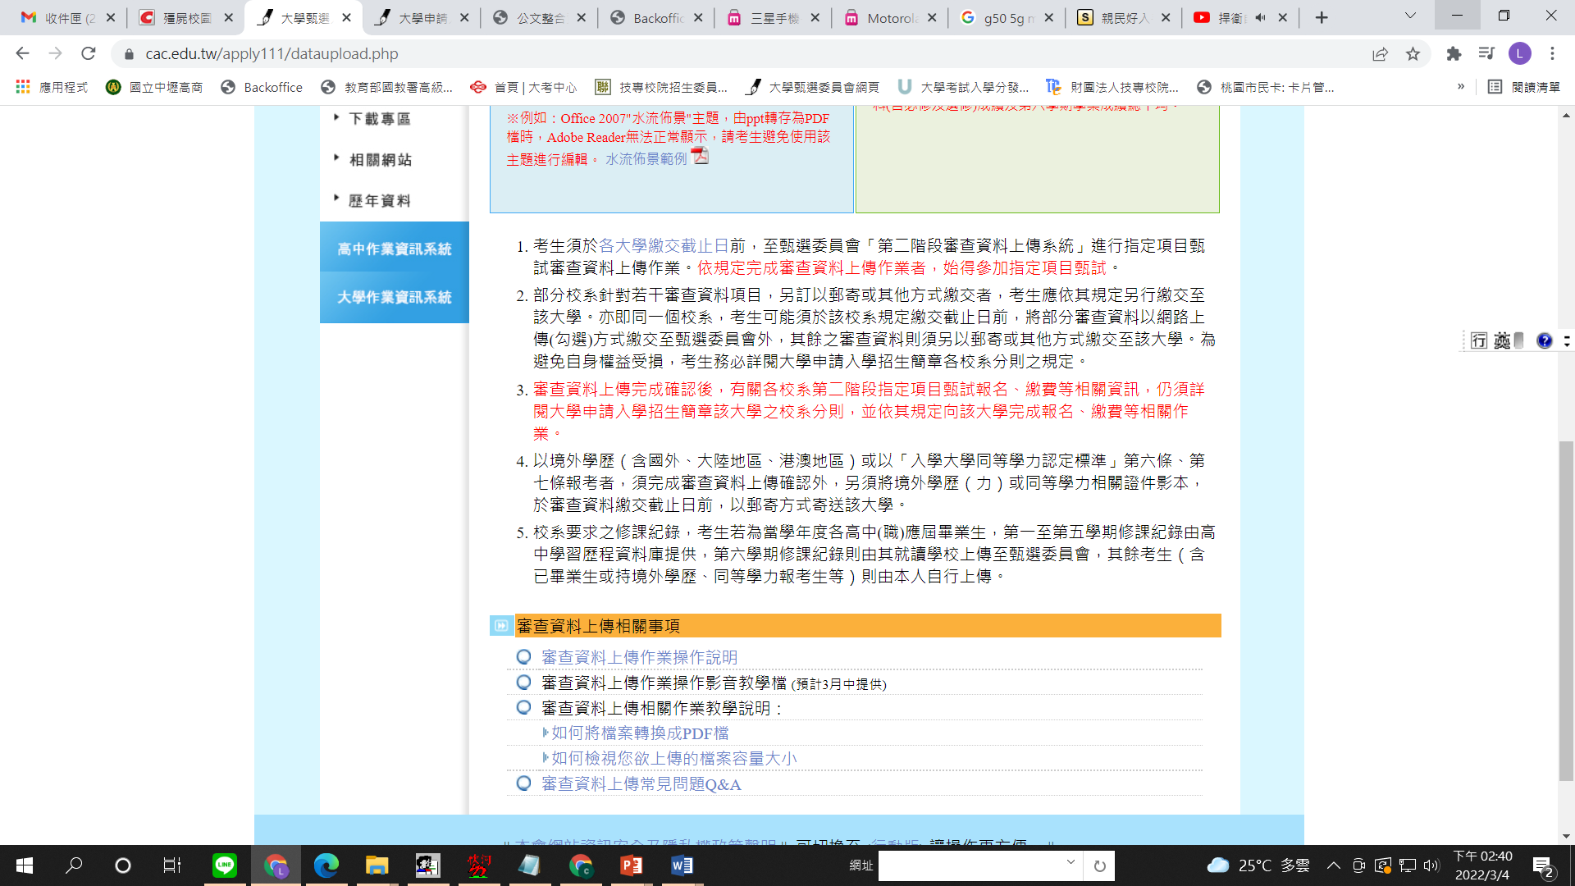

Slide 11
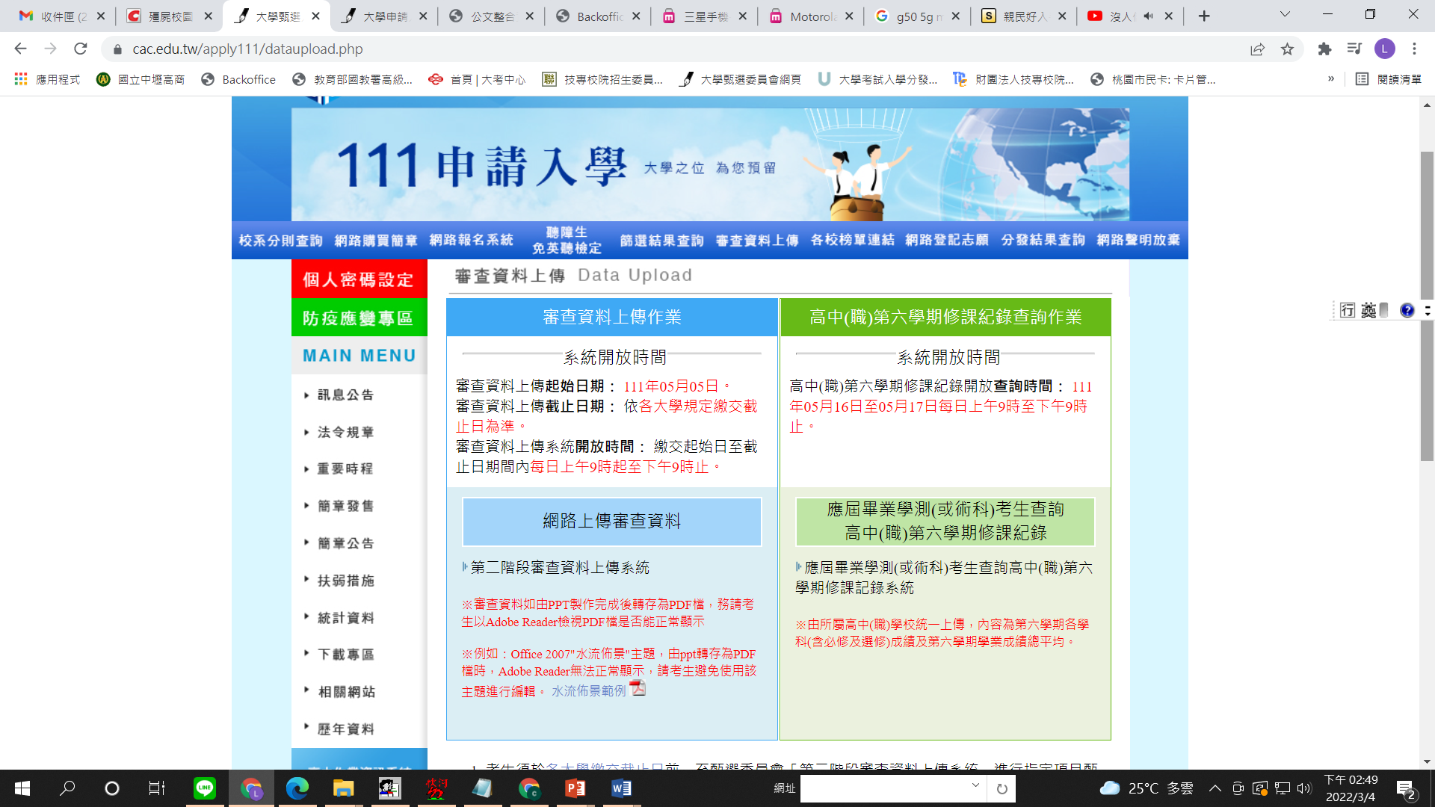
四、第六學期修課紀錄查詢
  111.5.16-17每日9點到21點，「個人申請」網頁進入「審查資料上傳」頁面，點選「應屆畢業學測(或術科)考生查詢第六學期修課允錄」連結，查詢所屬學校上傳之高中(職)第六學期成績。
01
02

Slide 12
五、統一分發注意事項
網路就讀志願序登記期間
111.06.09至111.06.10每日上午9時至下午9時。
無論錄取單一或多個校系，均須於登記期間內完成網路就讀志願序登記，未依規定期間及方式登記就讀志願序者，一律視同放棄錄取資格，不予分發。
網路就讀志願序登記僅允許上網登記一次，一經確認送出後，不得以任何理由要求修改。
考生完成網路就讀志願序登記後，建議再次進行登記狀態查詢，確認確實完成網路就讀志願序登記。(尤其使用手機、平板進行登記之考生)

Slide 13
統一分發注意事項(續)
111學年度大學「繁星推薦」入學第八類學群錄取生。
111學年度國立臺北藝術大學音樂學系及美術學系錄取並完成報到者。
以「原住民生」、「離島生」或「願景計畫生」身分報名參加「申請入學」招生者，於同一校系招生名額錄取為備取、外加名額為正取，須先將該校系招生名額備取志願之順序登記於該校系外加名額正取志願之前；若將該校系招生名額備取志願之就讀順序選填為放棄，該校系外加名額正取志願之就讀順序一律須選填為放棄，考生不得異議。
「申請入學」錄取生有以下情形者，不得再參加網路就讀志願序登記，接受統一分發

Slide 14

統一分發注意事項(續)
「申請入學」獲分發之錄取生如參加其他入學管道而獲錄取者，應於其他入學管道之錄取大學報到前，向分發錄取之大學聲明放棄，否則一經發現，即取消分發校系之錄取資格。
惟111.06.15統一分發結果公告前，已於其他入學管道錄取且完成報到者，不適用前述之規定。
獲分發之錄取生未於111.06.18前網路聲明放棄入學資格者，不得參加當學年度「大學分發入學招生」、「科技校院四年制及專科學校二年制甄選入學招生」及「科技校院四年制及專科學校二年制日間部聯合登記分發入學招生」。
※逾上述放棄截止日，因特殊事由欲放棄入學資格者，應逕向分發大學聲明放棄入學資格，惟一律不得參加「大學分發入學招生」、「科技校院四年制及專科學校二年制甄選入學招生」及「科技校院四年制及專科學校二年制日間部聯合登記分發入學招生」。
※另得否報名參加其他入學管道招生，悉依該入學管道之招生簡章規定辦理。

Slide 15
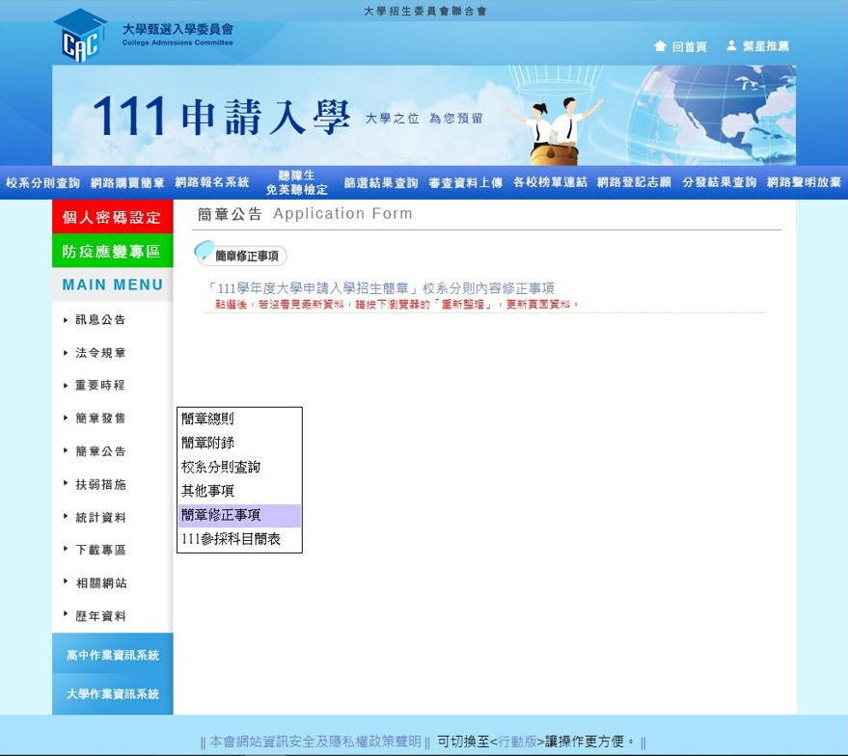
招生簡章內容更正
招生簡章公告後，本會受理大學來函修正事項，目前來函修正校系分則內容計有6案。如：
【110.12.14】國立臺灣大學「生化科技學系」(校系代碼001642)第二階段指定項目增列「口試」項目。
【110.11.16】國立陽明交通大學「資訊工程學系(甲組)」(校系代碼013042)第二階段指定項目甄試日期原訂為111年5月19至111年5月29日更改為111年5月21日(六)。
★各項最新訊息請隨時上本會網站查看。

Slide 16
說明結束

